Slide 1
Validasi Instrumen Pengukuran dan Kuesioner Penelitian
Aria Kekalih
MASSIVE OPEN ONLINE COURSES (MOOCs)

Slide 2
OUTLINE
Pengertian Validasi dan Reliabilitas
Kuesioner yang membutuhkan Validasi
Contoh Aplikasi Uji Validasi
Tipe Validasi

Slide 3
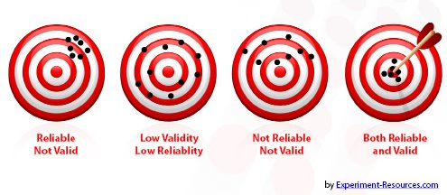
Validitas & reliabilitas
Validitas
Sejauh mana sebuah instrumen penilaian mampu mengukur apa yang seharusnya diukur
Reliabilitas
sejauh mana alat ukur mampu menghasilkan nilai yang sama atau konsisten

Slide 4
KUESIONER
Jenis kuesioner berdasarkan jenis pertanyannya
Structured questions: misalnya pengetahuan tentang anemia dinilai dari 10 pertanyaan
Stand alone questions: misalnya pertanyaan tentang jenis kelamin, usia, pendapatan

Slide 5
KUESIONER
Jenis kuesioner berdasarkan cara penggunaannya
Self administered questionnaire:
pertanyaan yang bisa dijawab mandiri oleh responden (misalnya melalui google form, kuesioner di ruang tunggu)
Guided questionnaire:
pertanyaan yang harus dipandu oleh tenaga kesehatan (misalnya kuesioner penilaian ibu terhadap kemampuan motorik anak)

Slide 7
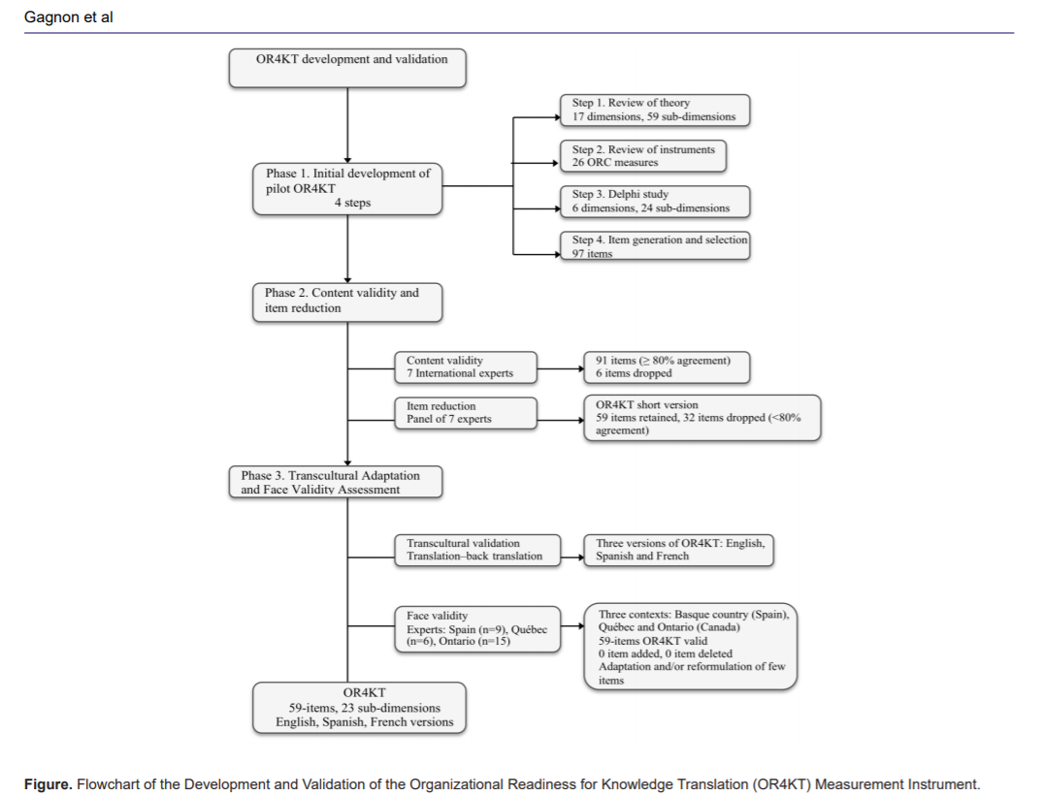
CONTOH PELAKSANAAN LENGKAP UJI VALIDASI DAN RELIABILITAS

Slide 8
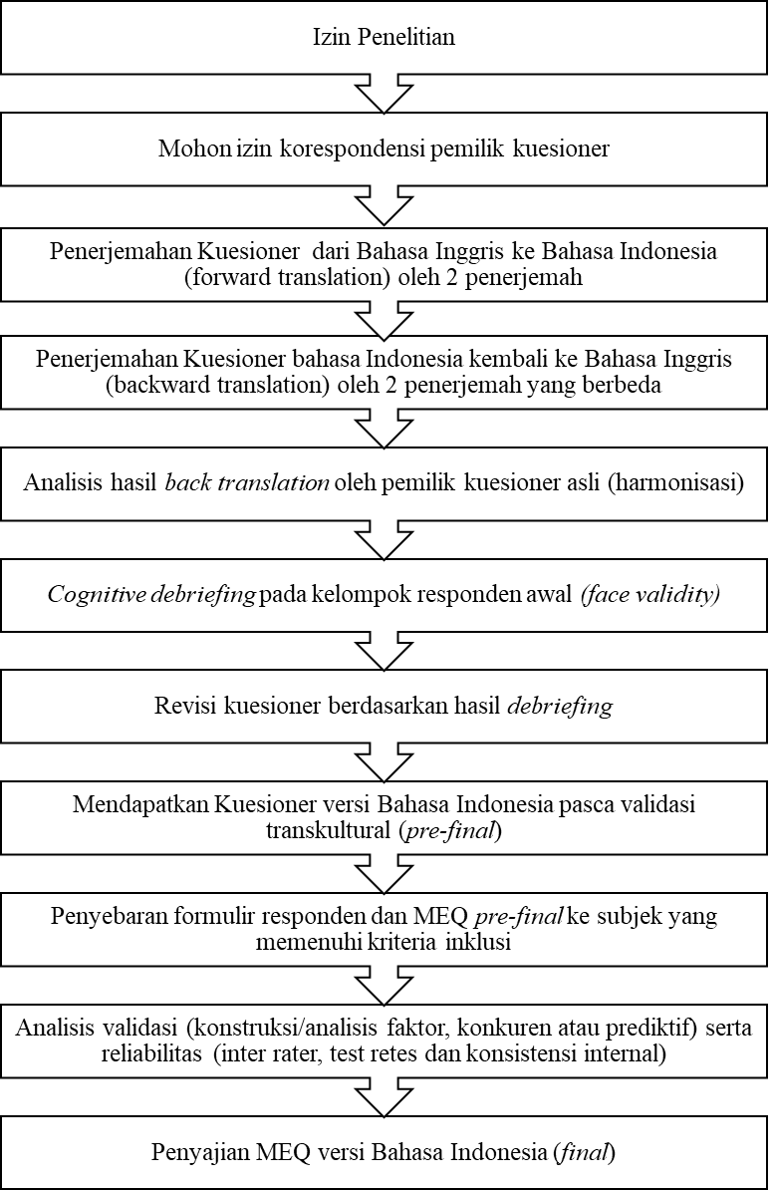
VALIDITAS Transkultural (Transcultural Validity)
Forward Translation
Backward Translation

Slide 9
KONSEP UJI VALIDASI konstruk
Aplikasi uji korelasi dalam uji statistik validasi
Pertanyaan terstruktur
lebih dari 1 pertanyaan untuk skoring satu hal Kepuasan pasien
Price
Question1
Question 2
Variety
Question 3
Question 4
Service
Question 5
Item Quality
Question 6

Slide 10
KONSEP KORELASI PADA UJI VALIDASI
KORELASI ITEM-TOTAL
Korelasi antara nilai skor masing-masing pertanyaan dengan nilai skor total seluruh pertanyaan
INTERPRETASI SAMA DENGAN KORELASI PADA UMUMNYA
Koefisien korelasi ~ 1 semakin baik
Total Skor
Q2
Q3
Q4
Q5
Q6
Q1

Slide 11
tampilan pelaporan manuskrip

Slide 12
KONSEP UJI VALIDASI KRITERIA
Price
Question1
Question 2
Variety
Question 3
Question 4
Service
Question 5
Item Quality
Question 6
Concurrent Validity
Dinilai dengan Skor Rekomendasi
Sebarapa anda merekomendasikan perusahaan ini ke orang lain
(Skala 1-10)
Predicitive Validity
Dinilai dengan berapa jumlah yang dibeli dalam 1 tahun

Slide 13
TERIMA KASIH

